Slide 1

DISEÑO Y CONSTRUCCIÓN DE LÍNEA DE CONFORMADO AUTOMÁTICO EN FRÍO PARA PERFILES “T” DE CIELO RASO EN LA EMPRESA RIELEX

Slide 2
OBJETIVOS
Diseñar, construir e implementar en la empresa Rielex
Analizar geometrías y espesores usados en el mercado.
Proponer alternativas para el proceso
Distribuir la maquinaria necesaria
Plantear la redistribución de la maquinaria actual
Diseñar, construir y adaptar los elementos mecánicos y los circuitos electroneumáticos
Realizar las pruebas de control de calidad

Slide 3
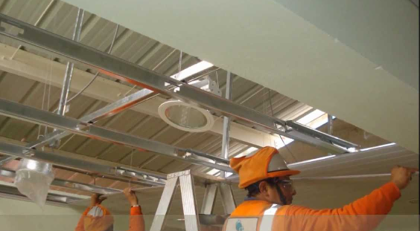
ANTECEDENTES
La empresa pretende brindar servicio de construcción de perfiles e instalación de cielo raso para decorar estructuras que en ella se construyen

Slide 4
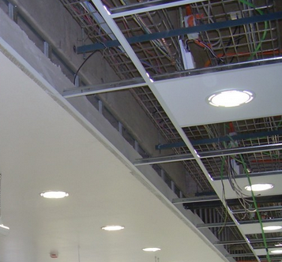
  Estudio del Mercado Preliminar
nuevas técnicas de la construcción
Características
  Alisan el sonido,
  Mantienen la temperatura adecuada sin producir condensaciones,
  No son inflamables
  Tienen buena estética para la decoración
  facilidad de remover las planchas

Slide 5
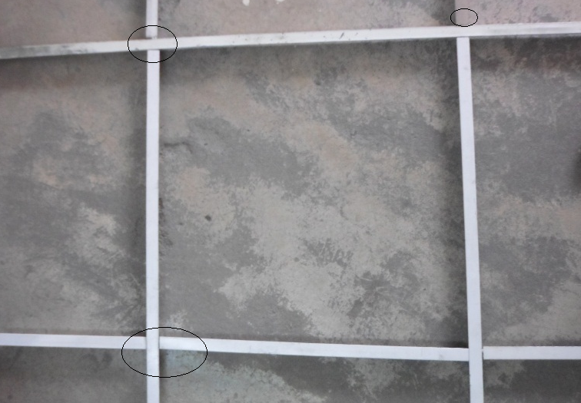
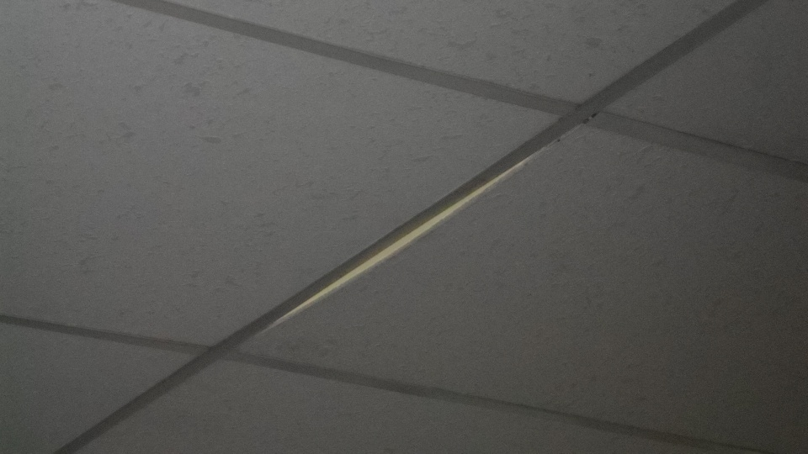
POTENCIALES COMPETIDORES
  Riel importada de Chile, China y Colombia
  Riel producida en el ecuador de manera artesanal

Slide 6
PLAN DE PRODUCCIÓN
CLASE | CANTIDAD SOLICITADA
0.60 m | 5000
1.20 m | 1000
3.00 m | 4100

Slide 7
CLASE | CANTIDAD SOLICITADA | METROS TOTALES | METROS DIARIOS | METROS POR HORA
0.60 m | 5000 | 3000 | 150 | 18,75
1.20 m | 1000 | 1200 | 60 | 7,5
3.00 m | 4100 | 12300 | 615 | 76,875
TOTAL |  | 16500 | 825 | 103.125

Slide 8
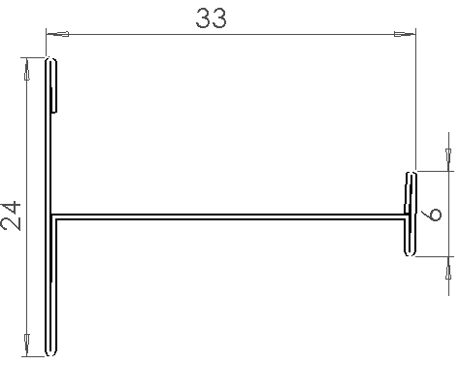
Caracterización del producto
  INGENIERÍA CONCEPTUAL DEL PROYECTO
Perfiles en Forma T
  Perfil “T” principal:
    3m de largo,
    perforaciones intermedias cada 30cm
    extremos que permiten una conexión en la misma línea
  Perfil “T” secundario:
    longitud es de 1,2m,
    unido al perfil principal de manera perpendicular
    una perforación intermedia a 60cm de su extremo,.
  Perfil “T” final:
    longitud de 60cm,
    Únicamente tienen perforaciones en sus extremos

Slide 9
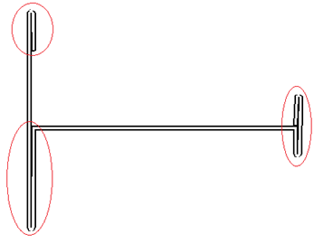
SELECCIÓN DEL MATERIAL PARA EL PERFIL
plegado en extremos de 180º en la dirección de avance de la chapa
% Carbono | Límite de doblado
0.15 o menos | doblado plana a 180° sobre sí misma, en cualquier dirección
0.15-0.25 | Doblar 180° considerando un radio del espesor del material, en cualquier dirección

Slide 10
bajo contenido de carbono,
material comercial, fácil de conseguir, y con un bajo costo.
NORMA | COMPOSICIÓN QUÍMICA |  |  |  |  |  | PROPIEDADES MECÁNICAS
 | %C | %Mn | %P | %S | %Si | %Cu | Sy (MPa) | Sut (MPa) | Alarg %
ASTM A 36 | 0.25 0.29 | 0.80 1.2 | 0.04 Máx. | 0.05 Máx. | 0.4 Máx. | 0.20 Máx. | 250 min | 400 min 550 máx. | 20 min

Slide 11

CÁLCULO DEL RADIO DE DOBLADO
$r_{max}=\frac{t × E}{2 ×S_{y}}$
$r_{min}=t ×c$
Donde:
E módulo de elasticidad de material [N/mm²]
$S_{y}$ Esfuerzo de fluencia [N/mm²]
t espesor del material base [mm]
c coeficiente del material, mostrado en tabla

Slide 12
Material | Dirección de doblado comparada con la dirección de avance en los rodillos | Material recocido blando | Material con tratamiento de endurecido
Al | Transversal | 0.01 | 0.30
 | Longitudinal | 0.30 | 0.80
Cu | Transversal | 0.01 | 1.00
 | Longitudinal | 0.30 | 2.00
Ms 67, Ms 72, CuZn 37 | Transversal | 0.01 | 0.40
 | Longitudinal | 0.30 | 0.80
St 13 | Transversal | 0.01 | 0.40
 | Longitudinal | 0.40 | 0.80
C 15 – C 25 St 37 – St 42 | Transversal | 0.10 | 0.50
 | Longitudinal | 0.50 | 1.00
C 35 – C 45 St 50 – St 70 | Transversal | 0.30 | 0.80
 | Longitudinal | 0.80 | 1.50

Slide 13
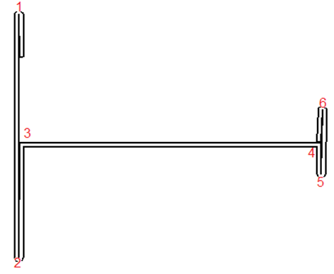
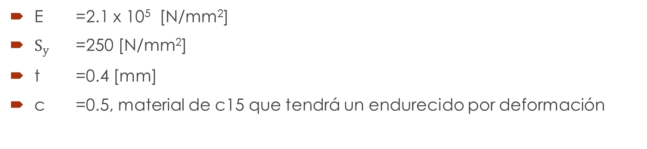
E =2.1 x 10⁵ ­ [N/mm²]
$S_{y}$ =250 [N/mm²]
t =0.4 [mm]
c =0.5, material de c15 que tendrá un endurecido por deformación

Slide 14
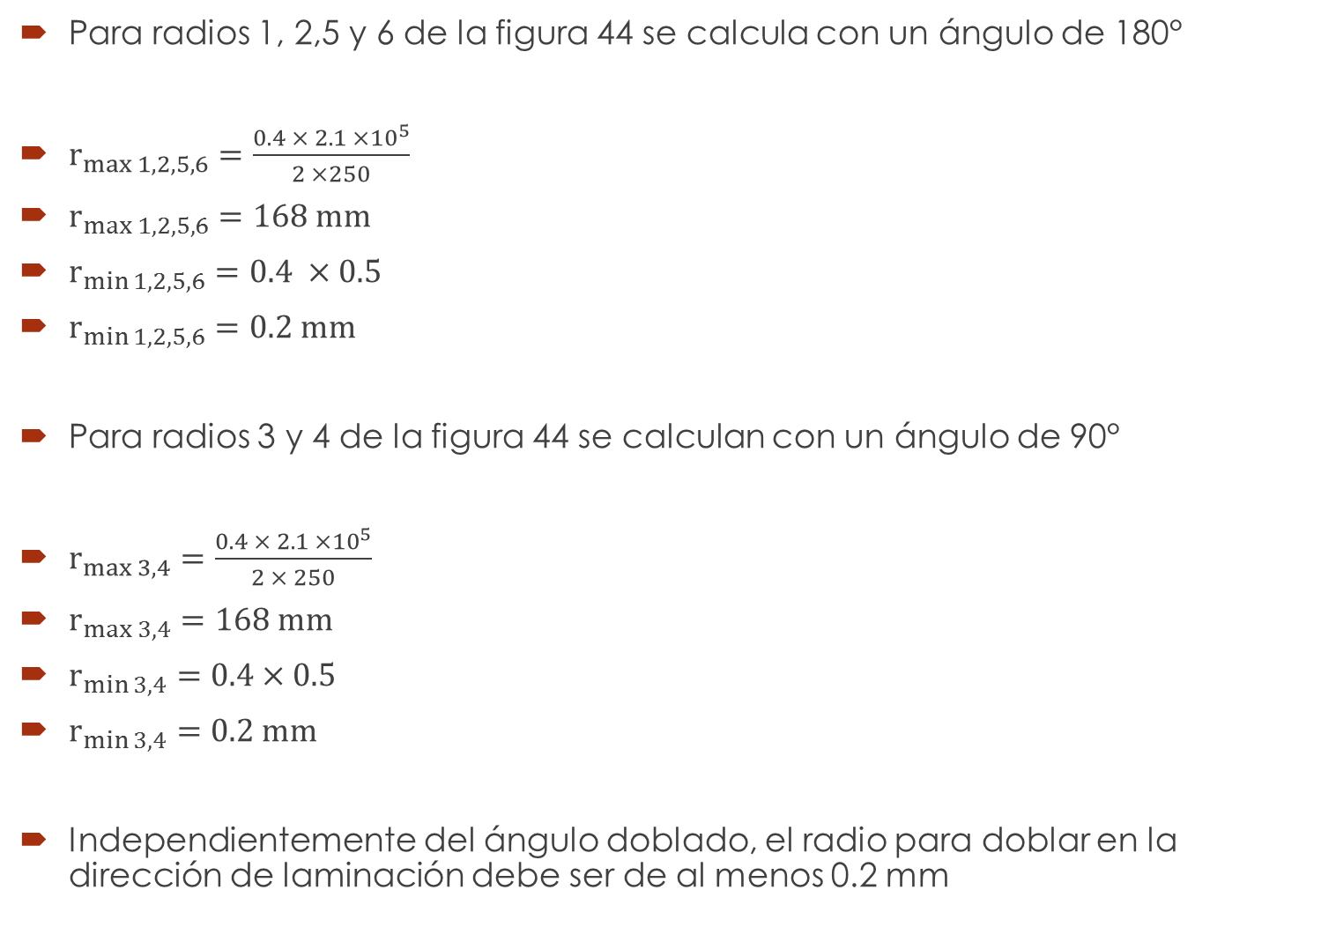
Para radios 1, 2,5 y 6 de la figura 44 se calcula con un ángulo de 180°
$r_{\max{1,2,5,6}}=\frac{0.4 × 2.1 ×{10}^{5}}{2 ×250}$
$r_{\max{1,2,5,6}}=168 mm$
$r_{\min{1,2,5,6}}=0.4 ×0.5$
$r_{\min{1,2,5,6}}=0.2 mm$
Para radios 3 y 4 de la figura 44 se calculan con un ángulo de 90°
$r_{\max{3,4}}=\frac{0.4 × 2.1 ×{10}^{5}}{2 × 250}$
$r_{\max{3,4}}=168 mm$
$r_{\min{3,4}}=0.4×0.5$
$r_{\min{3,4}}=0.2 mm$
Independientemente del ángulo doblado, el radio para doblar en la dirección de laminación debe ser de al menos 0.2 mm

Slide 15
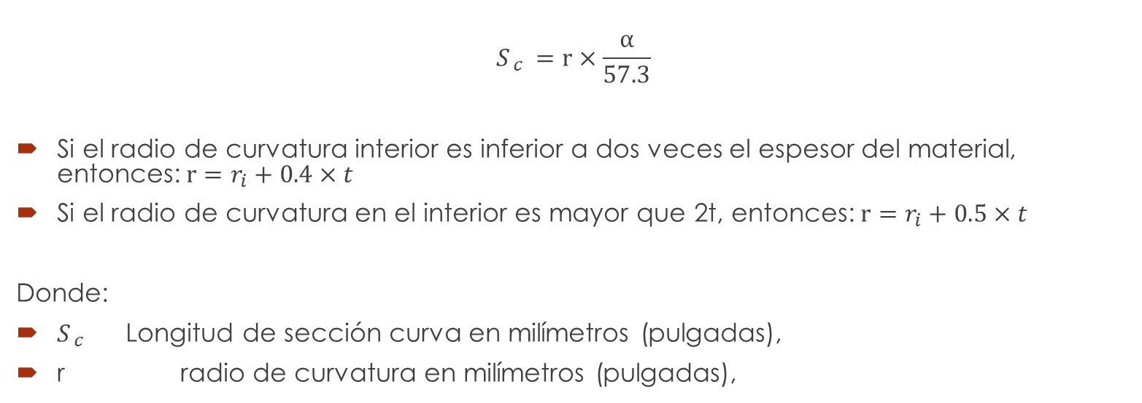
CÁLCULO DE SECCIONES CURVAS
ANCHO DE LA TIRA
tolerancia del curvado por rodillo, y se debe añadir al tamaño de la tira necesaria para construir el perfil.
Primer método
$$S_{ c }=r×\frac{α}{57.3}$$
Si el radio de curvatura interior es inferior a dos veces el espesor del material, entonces:$r=r_{i}+0.4×t$
Si el radio de curvatura en el interior es mayor que 2t, entonces:$r=r_{i}+0.5×t$
Donde:
$S_{ c }$ Longitud de sección curva en milímetros (pulgadas),
r radio de curvatura en milímetros (pulgadas),

Slide 16

$r_{i}$ = 0.2 mm
t = 0.4 mm
Para radios 1, 2,5 y 6 se calcula con un ángulo $∝$ = 180°
$r=0.2+0.4×0.4$
$r=0.36 mm$
$S_{ c }=0.36×\frac{180}{57.3}$
$S_{ c }=1.13 mm$
Para radios 3 y 4 se calcula con un ángulo $∝$ = 90°
$r=0.2+0.4×0.4$
$r=0.36 mm$
$S_{ c }=0.36×\frac{90}{57.3}$
$S_{ c }=0.565 mm$

Slide 17
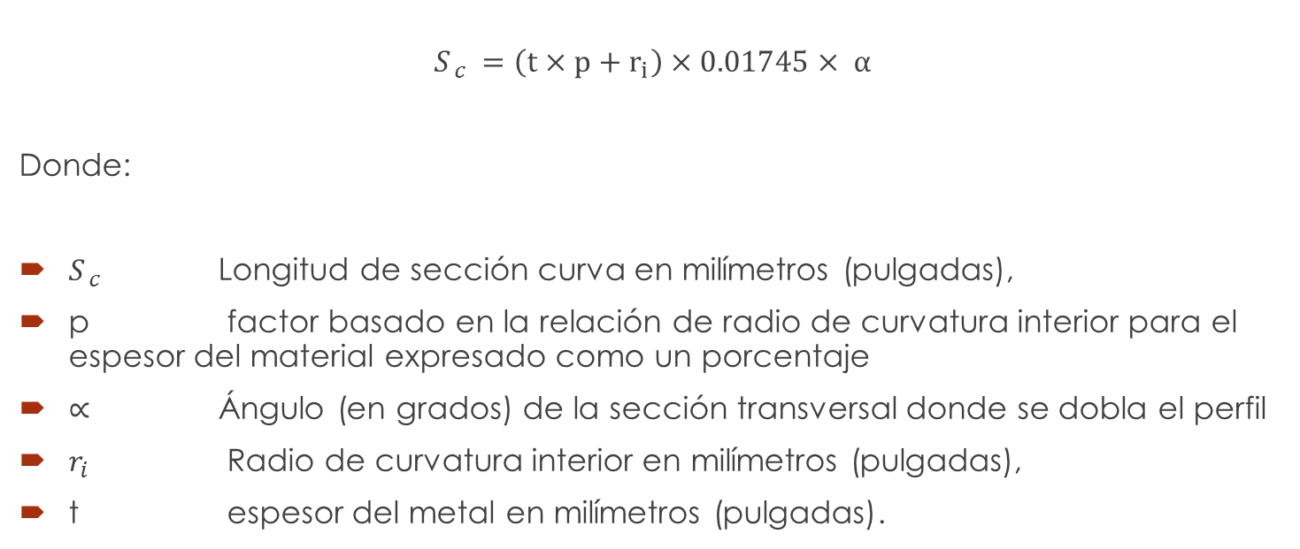
Segundo método
$$S_{ c }=\left(t×p+r_{i}\right)×0.01745× α$$
Donde:
$S_{ c }$ Longitud de sección curva en milímetros (pulgadas),
p factor basado en la relación de radio de curvatura interior para el espesor del material expresado como un porcentaje
$∝$ Ángulo (en grados) de la sección transversal donde se dobla el perfil
$r_{i}$ Radio de curvatura interior en milímetros (pulgadas),
t espesor del metal en milímetros (pulgadas).

Slide 18
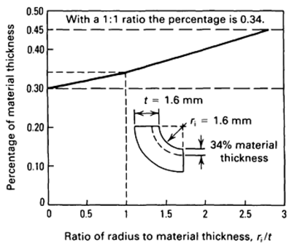
Para obtener el factor de curvatura p, se divide el radio de curvatura interior por el espesor del material, y con esa relación se puede determinar p utilizando el nomograma

Slide 19

Para un radio menor que uno
$$p=r_{A}×0.04+0.3$$
Para un radio mayor o igual a uno:
$$p=\left(r_{A}−1\right)×0.6+0.34$$
Donde
$r_{A}$ Es el radio de curvatura en el interior dividido por el espesor del material $\frac{r_{i}}{t}$

Slide 20

$r_{i}$ = 0.2 mm
t = 0.4 mm
Primero se calcula $r_{A}$
$$r_{A}=\frac{0.2}{0.4}$$
$$r_{A}=0.5$$
Como r = 0.2
$p=0.5×0.04+0.3$
$$p=0.32$$
Para radios 1, 2,5 y 6 se calcula con un ángulo $∝$ = 180°
$$S_{ c }=\left(0.4×0.32+0.2\right)×0.01745× 180$$
$$S_{ c }=1.03$$
Para radios 3 y 4 se calcula con un ángulo $∝$ = 90°
$$S_{ c }=\left(0.4×0.32+0.2\right)×0.01745× 90$$
$$S_{ c }=0.515$$

Slide 21

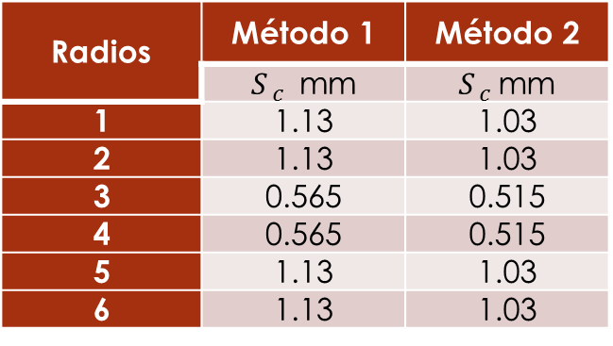
Radios | Método 1 | Método 2
 | $S_{ c }$ mm | $S_{ c }$mm
1 | 1.13 | 1.03
2 | 1.13 | 1.03
3 | 0.565 | 0.515
4 | 0.565 | 0.515
5 | 1.13 | 1.03
6 | 1.13 | 1.03
Total Secciones curvas
$S_{ c Total}=2 × 0.515+4 × 1.03$
$S_{ c Total}=5.15 mm$

Slide 22
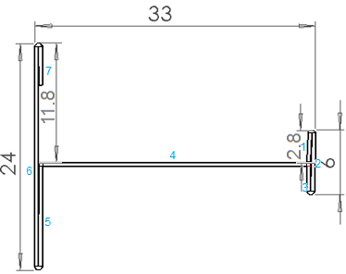
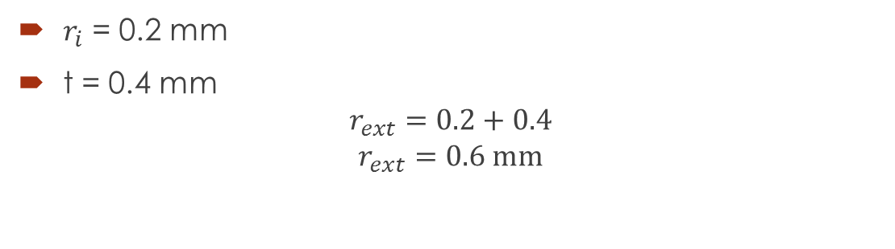
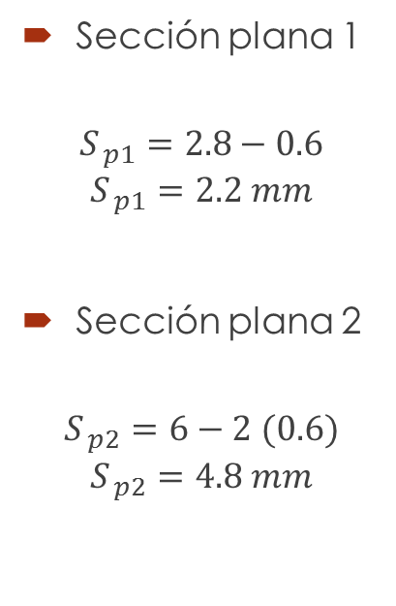
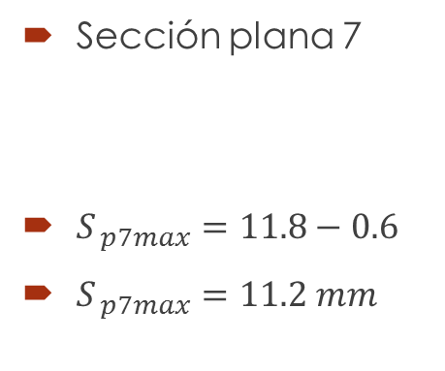
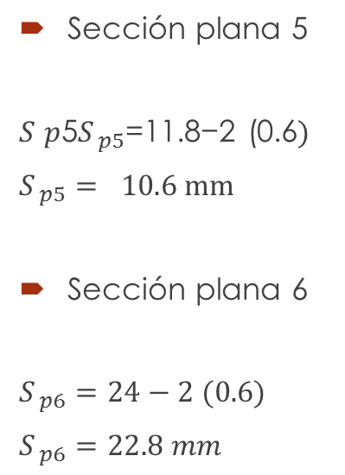
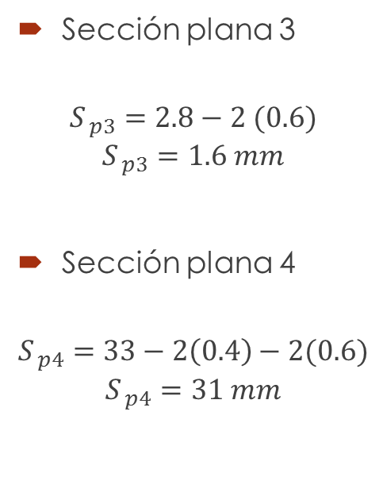
CÁLCULO DE SECCIONES PLANAS
$r_{i}$ = 0.2 mm
t = 0.4 mm
$$r_{ext}=0.2+0.4$$
$$r_{ext}=0.6 mm$$
Sección plana 1
$$S_{ p1}=2.8−0.6$$
$$S_{ p1}=2.2 mm$$
Sección plana 2
$$S_{ p2}=6−2 (0.6)$$
$$S_{ p2}=4.8 mm$$
Sección plana 3
$$S_{ p3}=2.8−2 (0.6)$$
$$S_{ p3}=1.6 mm$$
Sección plana 4
$$S_{ p4}=33−2\left(0.4\right)−2(0.6)$$
$$S_{ p4}=31 mm$$
Sección plana 5
𝑆 𝑝5$S_{ p5}$=11.8−2 (0.6$)$
$S_{ p5}= 10.6 mm$
Sección plana 6
$S_{ p6}=24−2 (0.6)$
$S_{ p6}=22.8 mm$
Sección plana 7
$S_{ p7max}=11.8−0.6$
$S_{ p7max}=11.2 mm$

Slide 23

TOTAL SECCIONES PLANAS
$S_{ p Total min}=2.2+4.8+1.6+31+10.6+22.8+1$
$S_{ p Total max}=74 mm$
$S_{ p Total max}=2.2+4.8+1.6+31+10.6+22.8+11.2$
$S_{ p Total max}=84.2 mm$

Slide 24


CÁLCULO DE ANCHO DE LA TIRA
ANCHO TOTAL
$S_{ Total max}= S_{ p Total max}+ S_{ c Total }$
$S_{ Total max}= 84.5+5.15$
$S_{ Total max}=89.65 mm$
$$S_{ Total min}= S_{ p Total min}+ S_{ c Total }$$
$S_{ Total min}=74+5.15$
$S_{ Total min}=79.15 mm$
Mercado hay rollos de 80mm o de 90mm,
$S_{ p7}=80−79.15+1$
$S_{ p7}=1.85 mm$

Slide 25
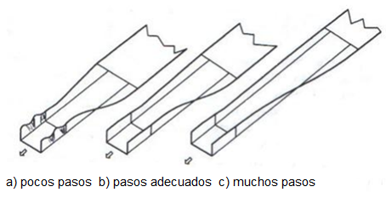
DETERMINACIÓN DEL NÚMERO DE PASES
Depende de:
  complejidad
  tolerancias,
  acabado de la superficie
  propiedades del material.
mientras menos pasos menor será el costo de la maquinaria y de la operación.
muy pocos los pasos no existirá una transición suave entre formas

Slide 26
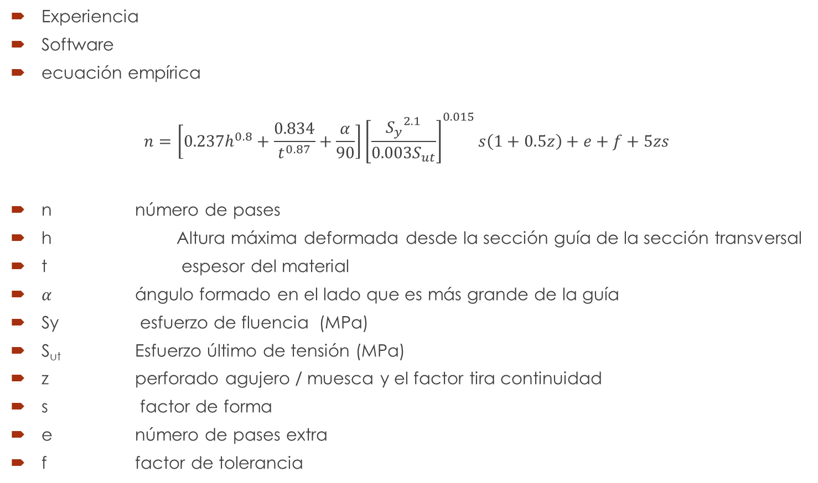
Métodos
Experiencia
Software
ecuación empírica
$$n=\left[{0.237h}^{0.8}+\frac{0.834}{t^{0.87}}+\frac{α}{90}\right]{\left[\frac{{S_{y}}^{2.1}}{{0.003S}_{ut}}\right]}^{0.015}s\left(1+0.5z\right)+e+f+5zs$$
n número de pases
h Altura máxima deformada desde la sección guía de la sección transversal
t espesor del material
$α$ ángulo formado en el lado que es más grande de la guía
Sy esfuerzo de fluencia (MPa)
S_{ut} Esfuerzo último de tensión (MPa)
z perforado agujero / muesca y el factor tira continuidad
s factor de forma
e número de pases extra
f factor de tolerancia

Slide 27
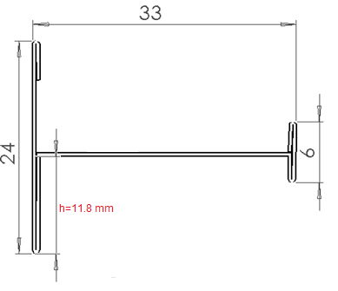
Altura máxima deformada desde la sección guía de la sección (h)

Slide 28
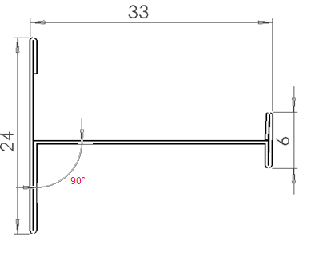

ángulo formado en el lado que es más grande de la guía ($α$)

Slide 29
Sy esfuerzo de fluencia (MPa)
S_{ut} Esfuerzo último de tensión (MPa)
NORMA | COMPOSICIÓN QUÍMICA |  |  |  |  |  | PROPIEDADES MECÁNICAS
 | %C | %Mn | %P | %S | %Si | %Cu | Sy (MPa) | Sut (MPa) | Alarg %
ASTM A 36 | 0.25 0.29 | 0.80 1.2 | 0.04 Máx. | 0.05 Máx. | 0.4 Máx. | 0.20 Máx. | 250 min | 400 min 550 máx. | 20 min

Slide 30
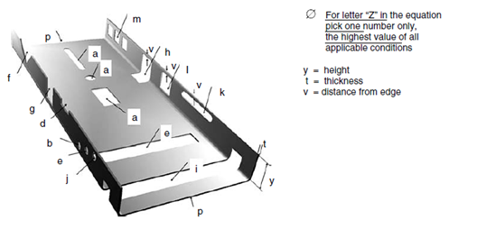
z perforado agujero / muesca y el factor tira continuidad

Slide 31
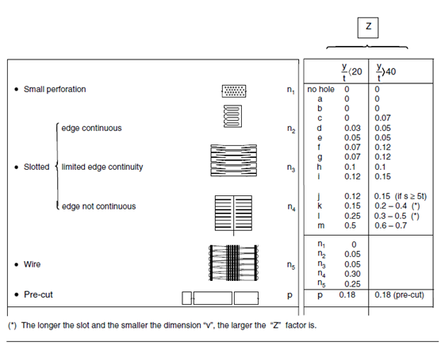

Slide 32
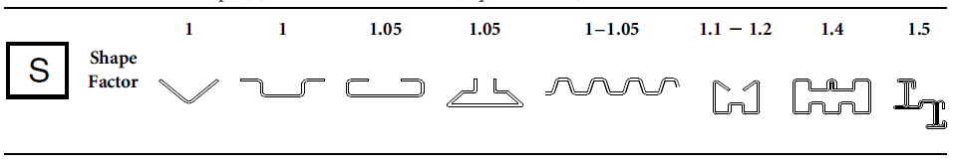
s factor de forma
Para el caso de este diseño se utilizará un factor de forma s = 1.05 para los cálculos

Slide 33
f factor de tolerancia
Exactitud de medidas | Factor de tolerancia
Holgada (construcción) | 0
media | 0.5-1.0
Ajustado | 1.1-1.7
Extremadamente ajustado | 1.9-2
Para el caso de este diseño se utilizará un factor de tolerancia f = 0 para los cálculos
e pasos adicionales
e = 1 (considerando una estación de enderezado)

Slide 34

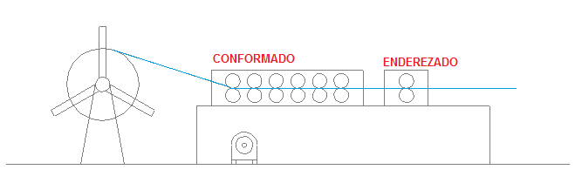
$n=\left[{0.237×11.8}^{0.8}+\frac{0.834}{{0.4}^{0.87}}+\frac{90}{90}\right]{\left[\frac{{250}^{2.1}}{0.003×400}\right]}^{0.015}1.05\left(1+0.5×0\right)+1+0+5×0×1.05$
$n=6.68 pasadas$
6 pasadas para conformado en bastidor
n=
1 pasada para enderezado

Slide 35
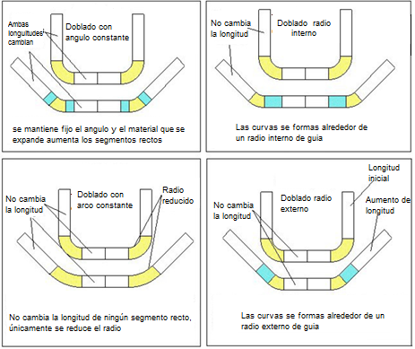
PULMÓN DE CHAPA
compensar variaciones en el espesor y ancho del material base,
zona sin deformación,
conseguir las tolerancias requeridas.

Slide 36
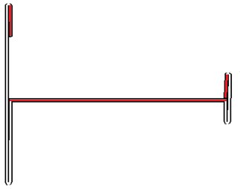
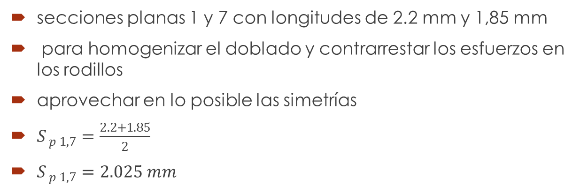
secciones planas 1 y 7 con longitudes de 2.2 mm y 1,85 mm
para homogenizar el doblado y contrarrestar los esfuerzos en los rodillos
aprovechar en lo posible las simetrías
$S_{ p 1,7}=\frac{2.2+1.85}{2}$
$S_{ p 1,7}=2.025 mm$

Slide 37
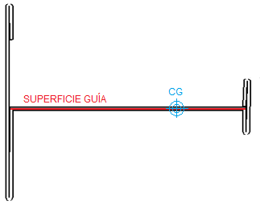
SELECCIÓN DE SUPERFICIE DIRECTRIZ
DIAGRAMA DE FLOR
sin deformación.
Alrededor de esta superficie se realizaran los doblados
diámetro fijo rodillo a lo largo del proceso
centro de gravedad dentro de la superficie guía
  oscile lo menos posible
  evitar alabeos en la chapa para disminuir las tensiones residuales.

Slide 38
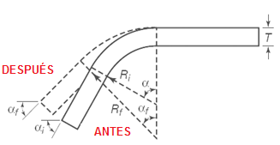
RETORNO ELÁSTICO
tendencia de la lámina metálica a recuperar su posición origina
La deformación progresiva minimiza el efecto de retorno elástico
diseño de la flor no se contempla esta distorsión sino hasta una última etapa
Las tolerancias afectadas por el retorno elástico acumulado durante todo el proceso se compensan con una sobreconformación.

Slide 39


$$\frac{R_{i}}{R_{f}}=1+4{\left(\frac{R_{i}×S_{y}}{E×t}\right)}^{3}−3\left(\frac{R_{i}×S_{y}}{E×t}\right)$$
Donde
$R_{i}$ Radio inicial de doblado
$R_{f}$ Radio final de doblado
E módulo de elasticidad de material [N/mm²]
Sy esfuerzo de fluencia (MPa)
t espesor del material
$$\frac{α_{f}}{α_{i}}= \frac{\left(\frac{{2R}_{i}}{t}\right)+1}{\left(\frac{{2R}_{f}}{t}\right)+1}$$
Donde
$R_{i}$ Radio inicial de doblado
$R_{f}$ Radio final de doblado
$α_{i}$ Ángulo de diseño para doblado
$α_{f}$ Ángulo de doblado buscado

Slide 40

ANÁLISIS DE RETORNO ELÁSTICO
Se despeja $R_{f}$
$R_{f}=\frac{R_{i}}{1+4{\left(\frac{R_{i}×S_{y}}{E×t}\right)}^{3}−3\left(\frac{R_{i}×S_{y}}{E×t}\right)}$
Con los datos
$R_{i}$ = 0.2 mm
E = 2.1 x 10⁵ [N/mm2]
Sy = 250 (MPa)
t = 0.4
$R_{f}=\frac{0.2}{1+4{\left(\frac{0.2×250}{2.1×{10}^{5}×0.4}\right)}^{3}−3\left(\frac{0.2×250}{2.1×{10}^{5}×0.4}\right)}$
$R_{f}= 0.20035778$

Slide 41

calculado $R_{f}$ se procede a calcular $α_{i}$
$$α_{i}=\frac{α_{f}}{\frac{\left(\frac{{2R}_{i}}{t}\right)+1}{\left(\frac{{2R}_{f}}{t}\right)+1}}$$
Con los datos
$R_{i}$ = 0.2 mm
$R_{f}$ = 0.20035778 mm
$α_{i}$ =Ángulo necesario en rodillos para doblado
$α_{f}$ =Ángulo de doblado buscado
$α_{i}=\frac{α_{f}}{\frac{\left(\frac{2 ×0.2}{0.4}\right)+1}{\left(\frac{2 ×0.20035778}{0.4}\right)+1}}$

Slide 42
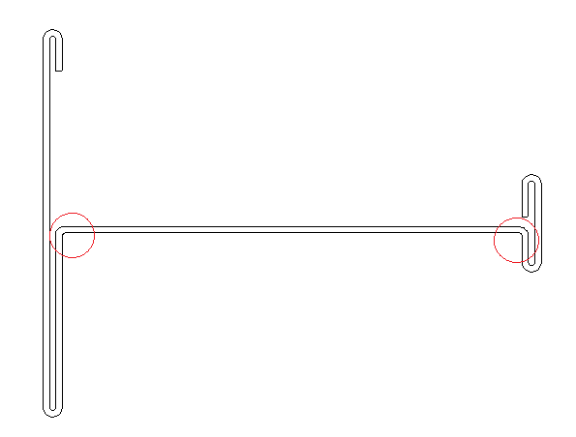

Para dobleces a 90°
$α_{f}$ = 90°
$α_{i}=\frac{90}{\frac{\left(\frac{2 ×0.2}{0.4}\right)+1}{\left(\frac{2 ×0.20035778}{0.4}\right)+1}}$
$α_{i}=90.1°$

Slide 43
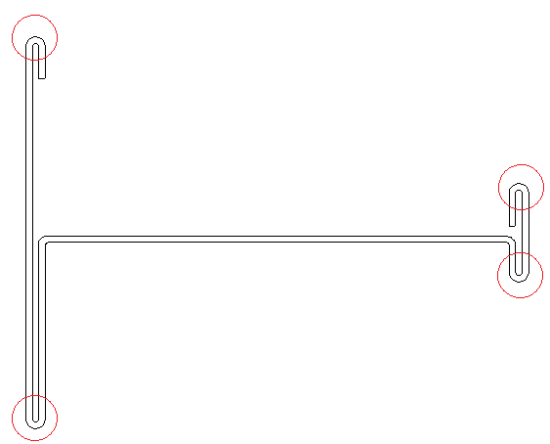

Para dobleces a 180°
$α_{f}$ = 180°
$α_{i}=\frac{180}{\frac{\left(\frac{2 ×0.2}{0.4}\right)+1}{\left(\frac{2 ×0.20035778}{0.4}\right)+1}}$
$α_{i}= 180.2°$

Slide 44
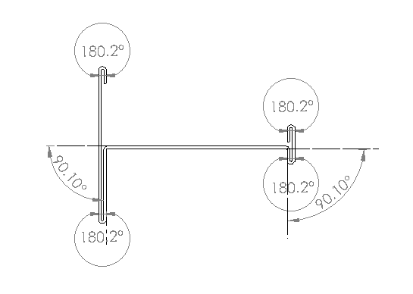
GEOMETRÍA TRANSVERSAL CON SOBREDOBLADO
no es necesaria la última etapa
se realiza en un torno CNC

Slide 45
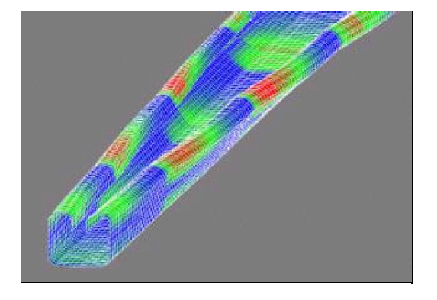
DISEÑO DE SECCIÓN TRANSVERSAL EN CADA PASO
paso anterior como el posterior.
cambios de pendiente progresivos.
transiciones abruptas acumulan esfuerzos residuales que deforman la chapa
  distorsiones en el perfil
  disminuyendo la vida de los rodillos.
transición suave entre cada estación se la llama un buen flujo de material

Slide 46


Esfuerzo entre estaciones
$σ=\frac{e^{2}×E×\left(1−cos\left(α\right)\right)}{l^{2}}$
Donde:
$σ$ esfuerzo
e distancia transversal doblada
E módulo de elasticidad
I longitud de doblado
$α$ ángulo de doblado
esfuerzo mayor que la fluencia del material, S_{y} se deberá cambiar el ángulo hasta conseguir un valor adecuado

Slide 47


SECCIÓN TRANSVERSAL EN LA PRIMERA ESTACIÓN
De la ecuación
$$σ=\frac{e^{2}×E×\left(1−cos\left(α\right)\right)}{l^{2}}$$
Se despeja
$$l=\sqrt{\frac{e^{2}×E×\left(1−cos\left(α\right)\right)}{σ}}$$

Slide 48

e = 2.6 mm
$α$ = 90°
E = 2.1 x 10⁵ ­ [N/mm²]
S_{y} = 250 (MPa)
S_{ut} = 400 (MPa)
Sy = σ = 250 MPa para evitar la deformación en el rollo
$l=\sqrt{\frac{{2.6}^{2}×2.1×{10}^{5}×\left(1−cos\left(90\right)\right)}{250}}$
$l=75.35 mm$
mínima distancia entre la bobina y la primera estación de conformado debe ser de 75.35 mm

Slide 49

SECCIÓN TRANSVERSAL EN LA SEGUNDA ESTACIÓN
Primer Doblez de la segunda estación

Slide 50

e = 11.4 mm
$α$ = 30°
l = 125mm distancia entre rodillos
E = 2.1 x 10⁵ ­ [N/mm²]
Sy = 250 (MPa)
S_{ut} = 400 (MPa)
$σ_{2−1}=\frac{{11.4}^{2}×2.1×{10}^{5}×\left(1−cos\left(30°\right)\right)}{{125}^{2}}$
$σ_{2−1}=234.01 MPa$
$σ_{2−1}<250 MPa$

Slide 51

Segundo Doblez de la segunda estación

Slide 52

e = 8.26 mm
$α$ = 39°
l = 125mm distancia entre rodillos
E = 2.1 x 10⁵ ­ [N/mm²]
Sy = 250 (MPa)
S_{ut} = 400 (MPa)
$σ_{2−2}=\frac{{8.26}^{2}×2.1×{10}^{5}×\left(1−cos\left(39°\right)\right)}{{125}^{2}}$
$σ_{2−2}=204.35 MPa$
$σ_{2−2}<250 MPa$
$σ_{2−1}<S_{y} y σ_{2−2}<S_{y} →$ NO existirá deformación entre la primera y segunda estación de conformado y Tanto e como $α$ son adecuados.

Slide 53

SECCIÓN TRANSVERSAL EN LA TERCERA ESTACIÓN
Primer Doblez de la tercera estación

Slide 54

e = 11.4 mm
$α$ = 30°
l = 125mm distancia entre rodillos
E = 2.1 x 10⁵ ­ [N/mm²]
Sy = 250 (MPa)
S_{ut} = 400 (MPa)
$σ_{3−1}=\frac{{11.4}^{2}×2.1×{10}^{5}×\left(1−cos\left(30°\right)\right)}{{125}^{2}}$
$σ_{3−1}=234.00 MPa$
$σ_{3−1}<250 MPa$

Slide 55

Segundo doblez de la tercera estación

Slide 56

e = 6.49 mm
$α$ = 10°
l = 125mm distancia entre rodillos
E = 2.1 x 10⁵ ­ [N/mm²]
Sy = 250 (MPa)
S_{ut} = 400 (MPa)
$σ_{3−2}=\frac{{6.49}^{2}×2.1×{10}^{5}×\left(1−cos\left(10°\right)\right)}{{125}^{2}}$
$σ_{3−2}=8.6 MPa$
$σ_{3−2}<250 MPa$
$σ_{3−1}<S_{y} y σ_{3−2}<S_{y} →$ NO existirá deformación entre la segunda y tercera estación de conformado y tanto e como $α$ son adecuados.

Slide 57

SECCIÓN TRANSVERSAL EN LA CUARTA ESTACIÓN
Primer Doblez de la cuarta estación

Slide 58

e = 11.4 mm
$α$ = 15°
l = 125mm distancia entre rodillos
E = 2.1 x 10⁵ ­ [N/mm²]
Sy = 250 (MPa)
S_{ut} = 400 (MPa)
$σ_{4−1}=\frac{{11.4}^{2}×2.1×{10}^{5}×\left(1−cos\left(15°\right)\right)}{{125}^{2}}$
$σ_{4−1}=59.51 MPa$
$σ_{4−1}<250 MPa$

Slide 59

Segundo doblez de la cuarta estación

Slide 60

e = 9.35mm
$α$ = 20°
l = 125mm distancia entre rodillos
E = 2.1 x 10⁵ ­ [N/mm²]
Sy = 250 (MPa)
S_{ut} = 400 (MPa)
$σ_{4−2}=\frac{{9.35}^{2}×2.1×{10}^{5}×\left(1−cos\left(20°\right)\right)}{{125}^{2}}$
$σ_{4−2}=70.85 MPa$
$σ_{4−2}<250 MPa$

Slide 61

Tercer doblez de la cuarta estación

Slide 62

e = 9.78 mm
$α$ = 35°
L = 125mm distancia entre rodillos
E = 2.1 x 10⁵ ­ [N/mm²]
Sy = 250 (MPa)
S_{ut} = 400 (MPa)
$σ_{4−3}=\frac{{9.78}^{2}×2.1×{10}^{5}×\left(1−cos\left(35°\right)\right)}{{125}^{2}}$
$σ_{4−3}=232.48 MPa$
$σ_{4−3}<250 MPa$

Slide 63

Cuarto Doblez de la cuarta estación

Slide 64

e = 2.8 mm
$α$ = 90°
l = 125mm distancia entre rodillos
E = 2.1 x 10⁵ ­ [N/mm²]
Sy = 250 (MPa)
S_{ut} = 400 (MPa)
$σ_{4−4}=\frac{{2.8}^{2}×2.1×{10}^{5}×\left(1−cos\left(90°\right)\right)}{{125}^{2}}$
$σ_{4−4}=105.36 MPa$
$σ_{4−4}<250 MPa$

Slide 65

Quinto doblez de la cuarta estación

Slide 66

e = 5.21 mm
$α$ = 13.36°
l = 125mm distancia entre rodillos
E = 2.1 x 10⁵ ­ [N/mm²]
Sy = 250 (MPa)
S_{ut} = 400 (MPa)
$σ_{4−5}=\frac{{5.21}^{2}×2.1×{10}^{5}×\left(1−cos\left(13.36°\right)\right)}{{125}^{2}}$
$σ_{4−5}=9.87 MPa$
$σ_{4−5}<250 MPa$

Slide 67

Sexto doblez de la cuarta estación

Slide 68

e = 6.67 mm
$α$ = 45.53°
l = 125mm distancia entre rodillos
E = 2.1 x 10⁵ ­ [N/mm²]
Sy = 250 (MPa)
S_{ut} = 400 (MPa)
$σ_{4−6}=\frac{6.67×2.1×{10}^{5}×\left(1−cos\left(45.53°\right)\right)}{{125}^{2}}$
$σ_{4−6}=179.05 MPa$
$σ_{4−6}<250 MPa$
$σ_{4−1}<S_{y} , σ_{4−2}<S_{y}, σ_{4−3}<S_{y},σ_{4−4}<S_{y}, σ_{4−5} <S_{y} y σ_{4−6}<S_{y} →$ NO existirá deformación entre la tercera y la cuarta estación de conformado y tanto e como $α$ son adecuados.

Slide 69

SECCIÓN TRANSVERSAL EN LA QUINTA ESTACIÓN
Primer Doblez de la quinta estación

Slide 70

e = 11.4 mm
$α$ = 10°
l = 125 mm distancia entre rodillos
E = 2.1 x 10⁵ ­ [N/mm²]
Sy = 250 (MPa)
S_{ut} = 400 (MPa)
$σ_{5−1}=\frac{{11.4}^{2}×2.1×{10}^{5}×\left(1−cos\left(10°\right)\right)}{{125}^{2}}$
$σ_{5−1}=26.53 MPa$
$σ_{5−1}<250 MPa$

Slide 71

Segundo doblez de la quinta estación

Slide 72

e = 7.11 mm
$α$ = 15°
l = 125mm distancia entre rodillos
E = 2.1 x 10⁵ ­ [N/mm²]
Sy = 250 (MPa)
S_{ut} = 400 (MPa)
$σ_{5−2}=\frac{{7.11}^{2}×2.1×{10}^{5}×\left(1−cos\left(15°\right)\right)}{{125}^{2}}$
$σ_{5−2}=23.15 MPa$
$σ_{5−2}<250 MPa$

Slide 73

Tercer doblez de la quinta estación

Slide 74

e = 7.37 mm
$α$ = 40°
l = 125mm distancia entre rodillos
E = 2.1 x 10⁵ ­ [N/mm²]
Sy = 250 (MPa)
S_{ut} = 400 (MPa)
$σ_{5−3}=\frac{{7.37 }^{2}×2.1×{10}^{5}×\left(1−cos\left(40°\right)\right)}{{125}^{2}}$
$σ_{5−3}=170.79 MPa$
$σ_{5−3}<250 MPa$

Slide 75

Cuarto Doblez de la quinta estación

Slide 76

e = 2.6 mm
$α$ = 25.97°
l = 125mm distancia entre rodillos
E = 2.1 x 10⁵ ­ [N/mm²]
Sy = 250 (MPa)
S_{ut} = 400 (MPa)
$σ_{5−4}=\frac{{2.6}^{2}×2.1×{10}^{5}×\left(1−cos\left(25.97°\right)\right)}{{125}^{2}}$
$σ_{5−4}=9.17 MPa$
$σ_{5−4}<250 MPa$

Slide 77

Quinto doblez de la quinta estación

Slide 78

e = 3.15 mm
$α$ = 94.04°
l = 125mm distancia entre rodillos
E = 2.1 x 10⁵ ­ [N/mm²]
Sy = 250 (MPa)
S_{ut} = 400 (MPa)
$σ_{5−5}=\frac{{3.15}^{2}×2.1×{10}^{5}×\left(1−cos\left(94.04°\right)\right)}{{125}^{2}}$
$σ_{5−5}=142.75 MPa$
$σ_{5−5}<250 MPa$
$σ_{5−1}<S_{y} , σ_{5−2}<S_{y}, σ_{5−3}<S_{y},σ_{5−4}<S_{y} y σ_{5−5} <S_{y} →$ NO existirá deformación entre la cuarta y la quinta estación de conformado y tanto e como $α$ son adecuados.

Slide 79

SECCIÓN TRANSVERSAL EN LA SEXTA ESTACIÓN
Primer Doblez de la sexta estación

Slide 80

e = 11.4 mm
$α$ = 5.1°
l = 125 mm distancia entre rodillos
E = 2.1 x 10⁵ ­ [N/mm²]
Sy = 250 (MPa)
S_{ut} = 400 (MPa)
$σ_{6−1}=\frac{{11.4}^{2}×2.1×{10}^{5}×\left(1−cos\left(5.1\right)\right)}{{125}^{2}}$
$σ_{6−1}=6.91 MPa$
$σ_{6−1}<250 MPa$

Slide 81

Segundo doblez de la sexta estación

Slide 82

e = 6.91 mm
$α$ = 15.10°
l = 125mm distancia entre rodillos
E = 2.1 x 10⁵ ­ [N/mm²]
Sy = 250 (MPa)
S_{ut} = 400 (MPa)
$σ_{6−2}=\frac{{6.91}^{2}×2.1×{10}^{5}×\left(1−cos\left(15.10°\right)\right)}{{125}^{2}}$
$σ_{6−2}=22.15 MPa$
$σ_{6−2}<250 MPa$

Slide 83

Tercer doblez de la sexta estación

Slide 84

e = 5.26 mm
$α$ = 65.30°
l = 125mm distancia entre rodillos
E = 2.1 x 10⁵ ­ [N/mm²]
Sy = 250 (MPa)
S_{ut} = 400 (MPa)
$σ_{6−3}=\frac{{5.26}^{2}×2.1×{10}^{5}×\left(1−cos\left(65.30°\right)\right)}{{125}^{2}}$
$σ_{6−3}=216.46 MPa$
$σ_{6−3}<250 MPa$

Slide 85

Quinto doblez de la sexta estación

Slide 86

e = 2.26 mm
$α$ = 22.62°
l = 125mm distancia entre rodillos
E = 2.1 x 10⁵ ­ [N/mm²]
Sy = 250 (MPa)
S_{ut} = 400 (MPa)
$σ_{6−5}=\frac{{2.26}^{2}×2.1×{10}^{5}×\left(1−cos\left(22.62°\right)\right)}{{125}^{2}}$
$σ_{6−5}=5.28 MPa$
$σ_{6−5}<250 MPa$

Slide 87

Sexto doblez de la sexta estación

Slide 88

e = 0.69 mm
$α$ = 48.81°
l = 125mm distancia entre rodillos
E = 2.1 x 10⁵ ­ [N/mm²]
Sy = 250 (MPa)
S_{ut} = 400 (MPa)
$σ_{6−6}=\frac{{0.69 }^{2}×2.1×{10}^{5}×\left(1−cos\left(48.81 °\right)\right)}{{125}^{2}}$
$σ_{6−6}=2.18 MPa$
$σ_{6−6}<250 MPa$
$σ_{6−1}<S_{y} , σ_{6−2}<S_{y}, σ_{6−3}<S_{y},σ_{6−4}<S_{y}, σ_{6−5} <S_{y} y σ_{6−6}<S_{y} →$ NO existirá deformación entre la quinta y la sexta estación de conformado y tanto e como $α$ son adecuados.

Slide 89

DISEÑO FINAL DEL DIAGRAMA DE FLOR
ningún conformado realiza paralelo al plano de la directriz

Slide 90

centro de gravedad siempre se mantienen en directriz
El flujo de la chapa es progresa y suave, sin cambios muy bruscos

Slide 91
DISEÑO DE RODILLOS
La transformación paulatina del fleje
evitar abolladuras en la superficie del material
Rodillos enteros
más económicos en su construcción.
más difíciles de rectificar
se debe reemplazar el rodillo completo.
Rodillos partidos
Facilita montaje.
facilidad para ser rectificados
reemplazada únicamente la parte desgastada
construcción es más compleja

Slide 92


CÁLCULO DE DIÁMETRO MÁXIMO
Se debe asegurar que se fácil la instalación y remoción de los rodillos
$$D_{máx}=2\left(V_{D}−d\right)−t_{e}−0.006{V_{D}}^{0.4}$$
Donde
$V_{D}$ Distancia vertical entre ejes (in)
d diámetro del eje (in)
$t_{e}$ espesor del espaciador in

Slide 93

$V_{D}$ =93 mm 3.6614in
d =38 mm 1.496 in
$S_{t}$ =No se utilizara espaciador así que 0
Entonces
$D_{máx}=2\left(3.6614−1.496\right)−0−0.006{×3.6614}^{0.4}$
$D_{máx}=4.23 in→ D_{máx}=107.44 mm$

Slide 94

CÁLCULO DE CHAVETA
función del torque transmitido
puede ser estandarizada para adaptarse a los diámetros de los ejes
$$W=0.34 d^{0.65}+0.000506\left({D_{máx}}^{1.43}\right)+ {4.8t}^{0.51}$$
Donde
d diámetro del eje
$D_{máx}$ Diámetro máximo del rodillo
t espesor de la lámina

Slide 95

d =38 mm
$D_{máx}$ =107.44 mm
t =0.4 mm
Entonces
$W=0.34 × {38}^{0.65}+0.000506\left({107.44}^{1.43}\right)+ {4.8×0.4}^{0.51}$
$W=$7.03 mm
Pero el ancho comercial que se encuentra es de 8mm por lo tanto
$W=$8 mm

Slide 96

CÁLCULO DE CHAVETERO
Ancho Chavetero = W + b (b se obtiene de la tabla 9)
= 8 + 1.5
= 9.5 mm
Profundidad Chavetero = $\frac{w}{2}$+ b
= $\frac{8}{2}$ + 1.5
= 5.5 mm
Ancho de chaveta | b Holgura de chaveta en el rodillo
3/2” a 1/2” (5 a 12.5 mm) | 1/16” (1.5 mm)
Sobre 0.5” (12.5 mm) | 1/8 “ (3 mm)

Slide 97

CÁLCULO DE DIÁMETRO MÍNIMO
$$D_{min}=d+2\left(k+m \right)$$
Donde:
d diámetro del eje
k altura del chavetero en el rodillo
m espesor mínimo de pared del rodillo

Slide 98

Espesor del material | m
Sobre 0.075” (1.9 mm) | 0.3” a 0.4” (7.5 a 10 mm)
0.076” a 0.125” (1.91 a 3 mm) | 0.5” a 0.6” (12 a 15 mm)
0.125” a 0.5” (3.1 a 12.7 mm) | 0.75” a 1.5” (20 a 40 mm)
d =38mm
k por ser una chaveta cuadrad k =5.5 mm
m =1.9 mm
$D_{min}=38+2\left(5.5+1.9 \right)$
$D_{min}=52.8 mm$

Slide 99

CÁLCULO PARA RODILLO DE SUPERFICIE DIRECTRIZ
distancia constante en todo el proceso.
punto más alto y el más bajo del conformado

Slide 100

Si $D_{min}=52.8 mm$
Entonces
$D_{min−drz}=52.8+2(11.8)$
$D_{min−drz}=76.4 mm →80mm$
distancia vertical entre los centros de los rodillos $V_{D}=$93 mm,
velocidad lineal sea la misma, para los 2 rodillos, el diámetro de la directriz sería:
$D_{drz}=\left(\frac{93−0.4}{2}\right)$
$D_{drz}=92.6 mm$ > $D_{min−drz}$
Se recomienda un incremento entre el diámetro de paso a paso entre 0.015 and 0.025 in. (0.4 a 0.6 mm), entre las tres primeras estaciones, posteriormente se debe conservar el diámetro

Slide 101


CÁLCULO DE RODILLOS
RODILLOS PARA PRIMERA ESTACIÓN

Slide 102



Slide 103


RODILLOS PARA SEGUNDA ESTACIÓN
incremento de 0.4 mm
espacio en el rodillo superior donde se desplazará sin rozamiento
holgura entre el perfil y el rodillo inferior para evitar daño en la superficie por la diferencia de velocidad entre rodillos
rodillo macho tiene solo el 50% de la posible área de contacto

Slide 104



Slide 105


RODILLOS PARA TERCERA ESTACIÓN
incremento de 0.4 mm en cada estación
sección libre para movimiento de la placa
la superficie de rodillo únicamente tiene contacto en el 50% de la zona que se está doblando
.

Slide 106


Por facilidad de construcción, así como de montaje y desmontaje, el rodillo se construirá en 2 sólidos separados

Slide 107


RODILLOS PARA CUARTA ESTACIÓN
A partir de este juego de rodillos no se incrementará el diámetro en cada estación
sección libre para movimiento de la placa.
conformado con un ángulo pequeño
rodillo aplica fuerza únicamente lateral

Slide 108


Por facilidad de construcción, así como de montaje y desmontaje, el rodillo se construirá en 2 sólidos separados

Slide 109


RODILLOS PARA QUINTA ESTACIÓN
sección libre para movimiento de la placa
rodillo aplica únicamente fuerza lateral.
El punto más bajo del perfil mantendrá una holgura con la chapa para evitar las distorsiones por diferencias en velocidad lineal

Slide 110


Por facilidad de construcción, así como de montaje y desmontaje, el rodillo se construirá en 3 sólidos separados

Slide 111


RODILLOS PARA SEXTA ESTACIÓN
perfil sobredoblado
conformado se realizará aplicando una fuerza lateral
se mantendrá una holgura entre el punto más bajo del perfil con la chapa evitando las distorsiones por diferencias en velocidad lineal

Slide 112
Por facilidad de construcción, así como de montaje y desmontaje, el rodillo se construirá en 2 sólidos separados

Slide 113

RODILLOS DE ENDEREZADO
esfuerzos residuales, que provocan curvatura a lo largo del perfil,
se incorpora una estación de enderezado al final del proceso.
operaciones de flexión alternada.

Slide 114


distancia máxima que pueden recorrer los rodillos superiores en dirección de los rodillos inferiores (Zmax)
$$D_{v}={2R}_{Drtz}+t$$
Donde
$R_{Drtz}$ Radio del rodillo respecto a la directriz
t espesor de la lámina
$D_{v}$ distancia vertical entre centros de rodillos
Despejando $R_{Drtz}$
$$R_{Drtz}=\frac{D_{v}−t}{2}$$

Slide 115


D_{v} = 72.5 mm (datos del bastidor)
t = 0.4mm
$R_{Drtz}=\frac{72.5−0.4}{2}$
$R_{Drtz}=36.05 mm →36mm$

Slide 116

CÁLCULO DE CHAVETA PARA RODILLOS DE ENDEREZADO
d =25 mm
$D_{máx}$ =72 mm
t =0.4 mm
$$W=0.34 × {25}^{0.65}+0.000506\left({72}^{1.43}\right)+ {4.8×0.4}^{0.51}$$
$W=$5.99 mm
Por lo tanto se ocupará una chaveta de 6 mm

Slide 117


CÁLCULO DE CHAVETERO EN RODILLOS DE ENDEREZADO
Ancho Chavetero = W + b
= 6 + 1.5
= 7.5 mm
Profundidad Chavetero = $\frac{w}{2}$+ b
= $\frac{6}{2}$ + 1.5
= 4.5 mm

Slide 118

$$Z_{wmáx}={2R}_{w}+t−\sqrt{{\left({2R}_{w}+t\right)}^{2}−{t_{w}}^{2}}$$
Donde:
R_{w} Radio máx. rodillos
t espesor de la lámina
$t_{w}$ Distancia horizontal entre centros de rodillos
R_{w} =36 mm
t =0.4 mm
$t_{w}$ =52.5 mm
$Z_{wmáx}=2 (36)+0.4−\sqrt{{\left(2×36+0.4\right)}^{2}−{52.5}^{2}}$
$Z_{wmáx}=22.54 mm →20 mm$

Slide 119

Se recomienda la utilización de cuatro rodillos de enderezado en placas en acero dúctil

Slide 120
MATERIAL DE LOS RODILLOS
Producción de corto plazo.
se construyen rodillos en acero de bajo carbono o hierro gris.
metal de trabajo es suave y los radios de las esquinas son amplios
fácilmente maquinados y sobretodo económicos
Producción mediano plazo.
acero para herramientas, como O1 o L6, con un acabado superficial de templado, rectificado o pulido.
materiales baratos y más fáciles de maquinar
Pueden ser tratados térmicamente mediante procedimientos simples.
se pueden tratar con cromo para reducir el rayado durante el proceso, y minimizar la corrosión o picaduras.

Slide 121
Producción a largo plazo.
Para series largas de producción (> 1,5 millones)
aceros para herramientas de alto cromo y alto carbono, (alrededor de 1,5% de carbono y 12% de cromo), con una dureza de 60-63 Rockwell "C", tales como D2.
cuestan casi el doble que el AISI-O1, son más difíciles de mecanizar y rectificar
requieren tratamientos térmicos más complejos.
Tienen mayor duración entre rectificados, lo que resulta ser más económico para las producciones grandes,

Slide 122
En el plan de producción se estableció un total de 16500 m mensuales de riel.
Con una producción de 5 años se planifica construir 990000m de riel
El material escogido para los rodillos es el AISI-O1 (BÖHLER K 460).
  gran resistencia a la deformación,
  buena resistencia al desgaste
  facilidad de mecanizado (La maquinabilidad y rectificabilidad en estado recocido es aproximadamente un 90% de un acero tipo W1).
proceso de uno a un millón y medio de metros de perfil procesados antes de rectificar,
4 a 5 rectificadas antes de desecharlos.

Slide 123
Propiedades químicas y mecánicas del acero AISI O1 (Aceros Böhler del Ecuador S.A., 2008)
NORMA | COMPOSICIÓN QUÍMICA |  |  |  |  |  | PROPIEDADES MECÁNICAS
 | %C | %Mn | %Cr | %V | %Si | %W | Sy (MPa) | Sut (MPa) | Alarg% | Dureza HRC
AISI O1 | 0.95 | 1.10 | 0.55 | 0.10 | 0.25 | 0.55 | 1480 | 1610 | 0.72 | 51.7
 |  |  |  |  |  |  |  |  |  | 63-65

Slide 124
ACABADO SUPERFICIAL DE LOS RODILLOS
desgastan gradualmente los rodillos ocasionando rayas en su superficie.
suficiente la calidad de acabado superficial que se consigue con el maquinado en torno, rectificado, y tratamientos térmicos.
superficies más delicadas como acero pre-lacado, inoxidable o galvanizado, es recomendable mecanizar nuevamente el rodillo después del tratamiento térmico
Para mayor dureza que la conseguida con tratamiento térmico, se utiliza un recubrimiento anti desgaste como el cromo duro.

Slide 125
POTENCIA REQUERIDA
Depende de la pérdida de par a través del engranaje de accionamiento y de la fricción entre el material y los rodillos.
Se recomienda que las perfiladoras tengan motores de 10 a 50 caballos de fuerza en máquinas pequeñas y de 50 a 125 CV en las máquinas más grandes.
Para la perfiladora que se está diseñando se dispone de un motor de 15 hp

Slide 126
VELOCIDAD DE CONFORMADO
0,5 m / min : Para formas complejas, con materiales de elevada dureza como el titanio.
245 m/min: producción con condiciones ideales, es decir:
  Formas muy simples,
  Materia prima con baja resistencia a la fluencia, en espesores inferiores a 0,91 mm
  Corte en longitudes relativamente largos (alrededor de 25 m, o 80 pies).
velocidades muy altas se requieren más estaciones
En el plan de producción de estableció una velocidad de 103.125 m/hora o 1.71 m/min del proceso para cumplir con los pedidos

Slide 127
LUBRICANTES
evitar el sobrecalentamiento y prolongar la vida de los elementos de la perfiladora.
perfiles pintados, recubiertos o con formas complejas que puedan atrapar el lubricante, no se permite lubricación.
En esta perfiladora no se utilizará ningún lubricante

Slide 128
DISEÑO DE ELEMENTOS PARA CORTE DE PERFILES
La conformación del perfil se hace en forma continua,
se debe cumplir con los requerimientos de longitud para la venta comercial.
Se pide que los perfiles sean de 3 m, 1.2 m y 0.6 m.

Slide 129


MECANISMO DE CORTE

Slide 130


Slide 131

CÁLCULO DE FUERZA DE CORTE
$$τ_{c}=\frac{F_{c}}{A´}$$
Donde:
$F_{c}$ Fuerza de corte en kgf
$τ_{c}$ Esfuerzo cortante MPa
A´ área resistente al esfuerzo cortante

Slide 132

Despejando $F_{c}$
$$F_{c}=A´ × τ_{c}$$
Pero
$$A´=t × P_{c}$$
Donde
P_{c} Perímetro de corte en mm.
t Espesor de la chapa en mm.
Entonces
$$F_{c}= t × P_{c}× τ_{c}$$
Donde $τ_{c}$ esta entre $\frac{3}{4}$ y $\frac{4}{5}$ de S_{ut}

Slide 133
Material | Resistencia a la rotura S_{ut} [Kg/mm²] |  | Resistencia a la cortadura S_{r} [Kg/mm²] |  | Peso específico Kg/dm³
 | Recocido | Crudo | Recocido | Crudo
Acero laminado con 0.1% de C | 31 | 40 | 25 | 32 | 7.8-7.9
Acero laminado con 0.2% de C | 40 | 50 | 32 | 40
Acero laminado con 0.3% de C | 44 | 60 | 35 | 48
Acero laminado con 0.4% de C | 56 | 70 | 45 | 56
Acero laminado con 0.6% de C | 70 | 90 | 56 | 72
Acero laminado con 0.8% de C | 90 | 110 | 72 | 90
Acero laminado con 1.0% de C | 100 | 130 | 80 | 105
Acero laminado inoxidable | 65 | 75 | 52 | 60
Acero laminado al silicio | 56 | 70 | 45 | 56
Aluminio | 7.5-9 | 16-18 | 6-7 | 13-15 | 2.7
Anticorodal | 11-13 | 32-36 | 9-10 | 25-29 | 2.8
Avional (duraluminio) | 16-20 | 38-45 | 13-16 | 30-36 | 2.8
Aluminio laminado en aleación (siluminio) | 12-15 | 25 | 10-12 | 20 | 2.7
Alpaca laminada | 35-45 | 56-58 | 28-36 | 45-46 | 8.3-8.45
Bronce | 40-50 | 50-75 | 32-40 | 40-60 | 8.4-8.9
Cinc | 15 | 25 | 12 | 20 | 7.1-7.2
Cobre | 22-27 | 31-37 | 18-22 | 25-30 | 8.9-9
Estaño | 4-5 | - | 3-4 | - | 7.40
Fibra | - | - | 17 | - | -
Latón | 28-37 | 44-50 | 22-30 | 35-40 | 8.5-8.6
Oro | - | - | 18 | 30 | 19.30-19.35
Plata laminada | 29 | 29 | 23.5 | 23.5 | 10.5
Plomo | 2.5-4 | - | 2-3 | - | 11.4

Slide 134

t =0.4 mm
$P_{c}$ =80 mm
$S_{ut}$=550 MPa
$τ_{c}=\frac{4}{5}S_{ut}$
$τ_{c}=\frac{4}{5}×550$
$τ_{c}=440 MPa →44.89 Kg/{mm}^{2}$
Por lo tanto
$F_{c}= 0.4× 80× 440$
$F_{c}=14080 N →1436, 73 Kg$
rozamiento generado entre el material y las paredes de la matriz
$F_{c}=14080×1.1$
$F_{c}=15488 N →1580, 4 Kg$

Slide 135

CÁLCULO DE FUERZA DE EXTRACCIÓN
$$F_{ext}=0.1×F_{c}$$
Donde
$F_{ext}$ Fuerza de extracción
$F_{c}$ Fuerza de corte
Para el corte que se está calculando
$F_{ext}=0.1×15488$
$F_{ext}=1548.8 N$

Slide 136

SELECCIÓN DE PRENSA PARA CORTE
CILINDRO NEUMÁTICO DE 180 X 50
FUERZA PROPORCIONADA 1600 KG (15680 N) @ 110 PSI
EJE DE 25 mm
CAMISA DE 125 mm

Slide 137
SELECCIÓN DE MATERIAL PARA LA CUCHILLA
Materia prima | Espesor -6.4 mm (1/4”) |  | Espesor 6.4-12.7 mm (1/4”-1/2”) |  | Espesor >12.7mm (1/2”)
 | Baja Producción | Alta Producción | Baja Producción | Alta Producción
Acero al carbono (más de 0.35% C) y de baja aleación | A8, H13, L6 | D2 | A8, H13, L6 | A2 | S5
Acero al carbono (hasta 0.35% C) y de baja aleación | A8, H13, L6 | D2 | A8, H13, L6 | S5 | S5
Acero inoxidable y aleaciones resistentes a la temperatura | A8, H13, L6 | D2 | S5 | A2 | S5
Aceros silicón electrical | D2 | D2, carburo | S5 | S5 | S5
Cobre aleaciones Aluminio y aleaciones | A8, H13, L6 | A2, D2 | A8, H13, L6 | A2 | S5
Titanio y aleación de titanio | D2 | D2 | - | - | -

Slide 138
Propiedades químicas y mecánicas de acero AISI D2
NORMA | COMPOSICIÓN QUÍMICA |  |  |  |  |  | PROPIEDADES MECÁNICAS
 | %C | %Mn | %Mo | %V | %Cr | %Si | Sy (MPa) | Sut (MPa) | Alarg% | Dureza HRC
AISI D2 | 1.55 | 0.30 | 0.75 | 0.75 | 11 | 0.30 | 1385 | 1390 | 0.74 | 53.3
 |  |  |  |  |  |  |  |  |  | 63-65

Slide 139
TRATAMIENTO TÉRMICO DEL MATERIAL
material con elevada dureza, se minimiza el desgaste y se incrementa la vida útil de la herramienta.
existe el riesgo de rotura de la cuchilla,
es conveniente no utilizar la dureza máxima obtenible en el tratamiento térmico.
Ensayos realizados para cuchillas construidas con AISI D2, se verifico que operan con éxito en 58 a 60 HRC para cizallar acero bajo en carbono de hasta 6,4 mm (1/4 in.) de espesor para evitar roturas

Slide 140


APLASTAMIENTO EN LA CUCHILLA
$F_{x}= F_{y }=\cos\left(45°\right)×15680$
$F_{x}= F_{y }=11087.43 N$
$$σ_{c}= \frac{F}{A_{proy}}$$
Donde:
F fuerza perpendicular al plano de análisis
$A_{proy}$ Aréa proyectada en el plano

Slide 141


CUCHILLA FIJA
Planos A y B
$$σ_{c}=\frac{11087.43}{\left(11.8× 2 ×e\right) +(6 ×e)}$$
$$σ_{c}=\frac{11087.43}{ 29.6 e}$$
Despejando e
$$e = \frac{11087.43}{ 29.6 σ_{c}}$$
Para el acero AISI D2 para cuchillas $σ_{c}=$1385 MPa, pero se ocupará un factor de seguridad de 8 considerando el impacto durante el corte
$e = \frac{11087.43}{ 29.2 ×173.13 }$
$e =2.19 mm$

Slide 142


Plano C
$σ_{c}= \frac{11087.43}{31.4 e}$
Despejando e
$$e = \frac{11087.43}{ 31.4 σ_{c}}$$
Para el acero AISI D2
$e = \frac{11087.43}{ 31.4 × 173.13}$
$e =2.03 mm$

Slide 143


CUCHILLA MÓVIL
Planos D y E
$$σ_{c}= \frac{11087.43}{\left(24 ×e\right) +(2.8 ×2 ×e)}$$
$$σ_{c}= \frac{11087.43}{ 29.6 e}$$
Despejando e
$$e = \frac{11087.43}{ 29.6 σ_{c}}$$
Para el acero de herramienta AISI D2
$e = \frac{11087.43}{ 29.2 × 173.13}$
$e =2.19mm$

Slide 144

Plano F
$$σ_{c}= \frac{11087.43}{31.4 e}$$
Despejando e
$$e = \frac{11087.43}{ 31.4 σ_{c}}$$
Para el acero AISI D2
$e = \frac{11087.43}{ 31.4 × 173.13}$
$e =2.03 mm$
Se escoge el mayor espesor requerido para la cuchilla, por lo tanto e = 2.2 mm

Slide 145

DESGARRE EN LA CUCHILLA
$τ_{ADM}=\frac{V}{A}$
Siendo $V= \frac{F_{x}}{2}$
Entonces
$V=\frac{11087.43}{2}$
$V=5543.7 N$
Siendo que el área de corte es $A= d_{p } ×e$
$$τ_{ADM}=\frac{V}{d_{p } ×e}$$
Despejando d_{p}
$$d_{p }=\frac{V}{ τ_{ADM}×e}$$

Slide 146

e = 2.3 mm
V = 5543.7 N
$τ_{ADM}$= 173.15 MPa
$d_{p }=\frac{5543.7}{ 173.15 ×2.2}$
$d_{p }=14.5 mm$
Con esta distancia la matriz de corte excede la longitud esperada para la matriz, así que se compensará el área de falla incrementando a 6 mm el espesor de la cuchilla
Por lo tanto
$d_{p }=\frac{5543.7}{ 173.15 ×6}$
$d_{p }=5.3 mm$

Slide 147




Slide 148


DIMENSIONES FINALES DE LA CUCHILLA

Slide 149

DISEÑO DE BASTIDOR GUÍA PARA CUCHILLA

Slide 150


APLASTAMIENTO DEL BASTIDOR
$$σ_{c}= \frac{F}{A_{proy}}$$
Para la primera cara en contacto
$σ_{c}= \frac{11087.43}{6 ×41.4}$
$σ_{c}=44.64 MPa$
Para la segunda cara en contacto
$σ_{c}= \frac{11087.43}{6 ×34.6}$
$σ_{c}=53.4 MPa →manda$
Por lo tanto el material de bastidor, por lo menos deberá tener una S_{y} de 53.4 MPa.

Slide 151

CÁLCULO DE PAREDES POR DESGARRE
$$τ_{ADM}=\frac{V}{A}$$
Siendo
$$V= \frac{F_{x}}{2}$$
$V=\frac{11087.43}{2}$
$V=5543.7 N$
El área de corte es
$$A= d_{p } ×e$$
Con esto
$$τ_{ADM}=\frac{V}{d_{p } ×e}$$
Despejando d_{p}
$$d_{p }=\frac{V}{ τ_{ADM}×e}$$

Slide 152



e = 6 mm
V = 5543.7 N
$τ_{ADM}$= 125 MPa
$d_{p }=\frac{5543.7}{ 125 ×6}$
$d_{p }=7.39 mm$

Slide 153

MEDIDAS FINALES DE BASTIDOR

Slide 154
VELOCIDAD DE CORTE
velocidad baja se produce una superficie áspera
Se recomiendan velocidades de corte de 21 a 24 m / min (70 a 80 pies / min) para el cizallado con cuchillas construidas en metales recocidos.

Slide 155

DISEÑO SISTEMA DE CONTROL Y AUTOMATIZACIÓN

Slide 156


DIAGRAMA DE CONTROL
DIAGRAMA DE POTENCIA

Slide 157


VÁLVULA SOLENOIDE DE CONTROL 3/2 RETORNO CON RESORTE
Modelo | 3v310-08
Símbolo
Fluido | Aire (filtrado por elemento de 40 µm)
Actuador | Retorno por resorte
Tamaño de puerto 1 | Entrada=salida=1/4”
Tamaño de orificio | 25.0 mm²
Tipo válvula | 3 puertos 2 posiciones
Lubricación | No requerida
Presión de operación | 0.15-0.8 MPa (21-114 psi)
Presión de prueba | 1.5 MPa (215 psi)
Temperatura °C | -21 – 70
Material del cuerpo | Aleación de aluminio

Slide 158


VÁLVULA NEUMÁTICA DE CONTROL AIRE-AIRE 5/2
Modelo | 4A320-08
Símbolo
Fluido | Aire (filtrado por elemento de 40 µm)
Actuador | Control exterior
Tamaño de puerto 1 | Entrada=salida=control=1/4”
Tamaño de orificio | 25.0 mm²
Tipo válvula | 5 puertos 2 posiciones
Lubricación | No requerida
Presión de operación | 0.15-0.8 MPa (21-114 psi)
Presión de prueba | 1.5 MPa (215 psi)
Temperatura °C | -20 - 70
Material del cuerpo | Aleación de aluminio
Frecuencia Máxima | 5 ciclos /seg
Peso | 365 g

Slide 159


VÁLVULA NEUMÁTICA 3/2 DE CONTROL ACCIONADA POR RODILLO
Modelo | S3R08
Símbolo
Fluido | Aire (filtrado por elemento de 40 µm)
Operación | Actuador tipo control directo
Tamaño de puerto 1 | Entrada=salida= 1/4”
Tamaño de orificio | 12.0 mm²
Tipo válvula | 3 puertos 2 posiciones
Lubricación | No requerida
Presión de operación | 0 -0.8 MPa (0-114 psi)
Presión de prueba | 1.5 MPa (215 psi)
Temperatura °C | -20 – 70
Material del cuerpo | Aleación de aluminio
Frecuencia Máxima | 5 ciclos /seg

Slide 160


SENSOR INDUCTIVO
No. de Modelo | LM24
Símbolo
Marca | Winston/OEM
Embalaje | Export Standard Carton Box
Estándar | CE
Origen | China
Código del HS | 90330000
Distancia de detección | 8 mm
Voltaje | DC 6-36 V
Corriente de la consumición | DC< 15 mA, AC< 10 mA
Objeto detectado estándar | 24*24*1 (hierro A3)
Precisión relanzada | 0.05
DC/AC | 200 Hz/25 Hz
Temperatura del entorno de trabajo de | -25º C~+70º C
Resistencia de aislante | 50 MΩ
Material del Shell | Metal
Grado de la protección | IP67
Modelo de Altemative en el país y en el extranjero | LJ24A3-10-
Corriente de la consumición | DC< 15 mA, AC< 10 mA
Objeto detectado estándar | 24*24*1 (hierro A3)

Slide 161
DISTRIBUCIÓN DE LA MAQUINARIA EN PLANTA
SEGURIDAD Y SATISFACCIÓN.
MÍNIMA DISTANCIA RECORRIDA.
ORDEN PARA LA CIRCULACIÓN
OPTIMIZACIÓN EN EL USO DEL ESPACIO
FLEXIBILIDAD.

Slide 162

FLUJO DEL PROCESO

Slide 163
MAQUINARIA EN LÍNEAS DE CONFORMADO
Equipos en línea 1
Debobinadora
Módulo de rodillos
Troquel móvil de corte
Equipos en línea 2
Troquel de Punzonado
Troquel de corte de enlaces

Slide 164

CARACTERÍSTICAS DE LAS LÍNEAS DE CONFORMADO

Slide 165

DISTRIBUCIÓN DE LÍNEA DE PRODUCCIÓN DENTRO DE LA PLANTA POR EL MÉTODO S.L.P

Slide 166
ANÁLISIS DE PRODUCTOS-CANTIDADES
MATERIAL NECESARIO | METROS POR BOBINA | BOBINAS NECESARIAS | DURACIÓN DE CADA BOBINA
16500 m | 60 m | 275 | 35 min
PRODUCTO | SUBPRODUCTO | CARACTERÍSTICAS
 |  | LARGO | AGUJEROS | UNIÓN
PERFIL EN FORMA T | PERFIL “T” PRINCIPAL: | 3 m | Cada 30 cm | Paralela
 | PERFIL “T” SECUNDARIO | 1.2 m | Punto medio (60 cm) | Perpendicular
 | PERFIL “T” FINAL | 0.6 m | Ninguno | Perpendicular
PERFIL EN ÁNGULO DE 90° |  | 3 m | ninguno | ninguna

Slide 167






DIAGRAMA DE PROCESO

Slide 168






Diagrama de proceso en línea 1

Slide 169
Diagrama de proceso en línea 2

Slide 170
RELACIÓN ENTRE ÁREAS FUNCIONALES

Slide 172

DIAGRAMA RELACIONAL DE ÁREAS FUNCIONALES:

Slide 173


Slide 174

Superficie necesaria en cada línea
$$S_{g}=S_{e}×n$$
$$S_{v}=\left(S_{e}+S_{g}\right)k$$
Donde
n número de lados accesibles a las máquinas
k coeficiente entre 0,05 y 3
GRUPO | EQUIPOS | Se |  |  | Sg |  | Sv |  | St
 |  | L | A | ÁREA | n | ÁREA | K | ÁREA
LÍNEA 1 | Debobinadora Módulo de rodillos Troquel móvil de corte | 2m | 0.5m | 1m² | 2 | 2m² | 0.05 | 0.15m² | 3.15m²
LÍNEA 2 | Troquel de Punzonado Troquel de corte de enlaces | 1m | 0.5m | 0.5m² | 2 | 1m² | 0.05 | 0.07m² | 1.57m²

Slide 175


Slide 176

GENERACIÓN DE DISEÑO PREVIO

Slide 177

SERVICIOS AUXILIARES
Servicio auxiliar | Áreas
Al personal | vías de acceso supervisión seguridad
Al material | Inspección
A la maquinaria | Mantenimiento

Slide 178

LAS ESPERAS

Slide 179

MOVIMIENTO DE
PRODUCTOS Y MATERIALES

Slide 180

AMPLIACIÓN FUTURA
DEL ÁREA

Slide 181

DISEÑO FINAL DE LA DISTRIBUCIÓN EN PLANTA

Slide 182

CONTROL DE CALIDAD
TOLERANCIAS TRANSVERSALES DEL PROCESO DE PERFILADO
± 0,25 a 0,78 ± mm (0,010 en 0,030 in)
tolerancia angular de ± 1 °,
tolerancia controlada por el espesor de ± 0,05 mm (0,002 in.)
TOLERANCIAS DE RECTITUD DEL PROCESO DE PERFILADO
Comba(camber) : La comba máxima permisible es de 3,2 mm / m (⅜ in En 10 pies.).

Slide 183



Curva o barrido dentro de ± 1 mm / m (± ⅛ in En 10 pies),
Arco ± 1 mm / m (± ⅛ in En 10 pies).
Torsión menos de 5 ° en 3 m (10 pies).
TOLERANCIAS DEL PROCESO DE CORTE
Para el material fino (0,38-0,64 mm o 0,015 a 0,025 in de espesor), se tiene una tolerancia de ± 0,51 a 2,36 ± mm (0,020 a 0,093 in)
para el material de más de 0,64 mm (0,025 in) de espesor, las tolerancia es de ± 0.38 a ± 1,52 mm (desde 0,015 hasta 0,060 in.)

Slide 184
DESARROLLAR UN MEDIO PARA MEDIAR LA CARACTERÍSTICA DE CONTROL
TOMAR LAS ACCIONES NECESARIAS
MEJORA CONTINUA DE LA CALIDAD

Slide 185
Total de costos directos para la construcción de maquinaria
ÍTEM | VALOR | PORCENTAJE
Materiales | $ 1177,37 | 15,26%
Instrumentación | $ 395,21 | 5,12%
Mano de obra | $ 3840,40 | 49,79%
Maquinaria | $ 2300,00 | 29,82%
TOTALES | $ 7712,98 | 100,00%

Slide 186
TOTAL CONSTRUCCIÓN MAQUINARIA
Total costos Directos | $ 7.712,98
Total costos Indirectos | $ 3.850,00
INVERSIÓN TOTAL | $ 11.562,98

Slide 187
Total egresos para la producción anual y mensual
ÍTEM | VALOR / METRO | VALOR MENSUAL | VALOR ANUAL
Materia Prima | 0,29 | $ 4.785,00 | $ 57.420,00
Mano de obra |  | $ 3.511,00 | $ 42.132,00
Mantenimiento |  | $ 75,00 | $ 900,00
Gastos adicionales | 0,15 | $ 2.475,00 | $ 29.700,00
 | TOTAL | $ 10846,00 | $ 130152,00

Slide 188
COSTO - BENEFICIO PROYECTADOS:
Año | 0 | 2015 | 2016 | 2017 | 2018 | 2019
Inversión | $141714,98
Ingresos |  | $197998,62 | $217798,48 | $239.578,33 | $263.536,16 | $289.889,78
Egresos |  | $130152,00 | $148589,80 | $167.101,37 | $185.691,60 | $204.365,74
Flujo Neto | $141714,98 | $67846,62 | $69208,68 | $72.476,96 | $77.844,56 | $85.524,04
 | TASA DESCUENTO |  | 12,00%
 | TASA INTERNA DE RETORNO (TIR) |  | 42%
 | VALOR ACTUAL NETO |  | $123623,03

Slide 189
INGRESOS – EGRESOS
PROYECTADOS:
TIR / VAN
INGRESOS
 | AÑO 0 | AÑO 1 | AÑO 2 | AÑO 3 | AÑO 4 | AÑO 5
Capital propio | -
Ingreso por ventas |  | $ 197.998,62 | $ 217.798,48 | $239.578,33 | $263.536,16 | $ 289.889,78
TOTAL INGRESOS | - | $ 197.998,62 | $ 217.798,48 | $239.578,33 | $263.536,16 | $ 289.889,78
EGRESOS
Inversiones | $ 141.715
Gastos de Nómina |  | $42.132,00 | $ 49.764,61 | $ 57.397,22 | $65.029,83 | $ 72.662,43
Costos directos |  | $ 11.563,00 | $ 11.910,00 | $ 12.267,00 | $12.635,00 | $ 13.014,00
Costos indirectos |  | $ 3.850,00 | $ 3.927,00 | $ 4.006,00 | $4.086,00 | $ 4.167,00
Gastos de administración y servicios |  | $ 4.000,00 | $ 4.080,00 | $ 4.162,00 | $ 4.245,00 | $ 4.330,00
Gastos de comercialización y ventas |  | $ 6.000,00 | $ 6.480,00 | $ 6.998,00 | $ 7.558,00 | $ 8.163,00
Imprevistos |  | $ 578,15 | $ 595,50 | $ 613,35 | $ 631,75 | $ 650,70
TOTAL EGRESOS | $ 141.715 | $ 68.123,15 | $ 76.757,11 | $ 85.443,57 | $ 94.185,58 | $ 102.987,13
SALDO DE CAJA |  | $ 129.875,47 | $ 141.041,37 | $ 154.134,76 | $ 169.350,58 | $ 186.902,65
Depreciación activos fijos |  | $ 2.000,00 | $ 2.000,00 | $ 2.000,00 | $ 2.000,00 | $ 2.000,00
UTILIDAD |  | $ 127.875,47 | $ 139.041,37 | $ 152.134,76 | $ 167.350,58 | $ 184.902,65
Participación trabajador (15%) |  | $ 19.181,32 | $ 20.856,21 | $ 22.820,21 | $ 25.102,59 | $ 27.735,40
Utilidad después de participación |  | $ 108.694,15 | $ 118.185,17 | $ 129.314,55 | $ 142.248,00 | $ 157.167,25
Impuesto a la renta (25%) |  | $ 27.173,54 | $ 29.546,29 | $ 32.328,64 | $ 35.562,00 | $ 39.291,81
Utilidad después del I.R. | -$ 141.715 | $ 81.520,61 | $ 88.638,87 | $ 96.985,91 | $ 106.686,00 | $ 117.875,44
SALDO DE CAJA |  | $ 129.875,47 | $ 141.041,37 | $ 154.134,76 | $ 169.350,58 | $ 186.902,65
Inversión inicial | $ 141.715
flujo de efectivo | -$141.715
Tasa interna de retorno | 58%
VAN | 205453

Slide 190
CONCLUSIONES
Se diseñó, construyó e implementó
se determinó las características del producto
Se introdujo una variación al proceso tradicional,
La distribución de la maquinaria se realizó analizando la ubicación adecuada
Se planificó una redistribución gradual en la planta a futuro.
Los elementos mecánicos se diseñaron utilizando las recomendaciones para cumplir la producción anual planificada..
En el control de calidad realizado, se verificó la funcionalidad de la maquinaria

Slide 191
RECOMENDACIONES
evitar asumir valores sin un respaldo
buscar una geometría transversal
Se debe pulir las caras de los rodillos
la distribución de la maquinaria deben proponerse varias opciones
ubicar el nuevo proceso en un espacio vacío
fijar 3 sensores en la correspondiente posición
Antes de iniciar el proceso, se deben realizar las pruebas en la maquinaria, y recalibrarla

